Slide 1
Nodo Bitcoin como Servidor
Grupo Inoxidables - Mauro, Llorens, Schiffer, Adelsflugel

Slide 2
Contenidos
Recepción de conexiones entrantes
Handshake
Respuesta a la solicitud de Headers
Respuesta a los mensajes getData
Visualización del estado de la descarga

Slide 3
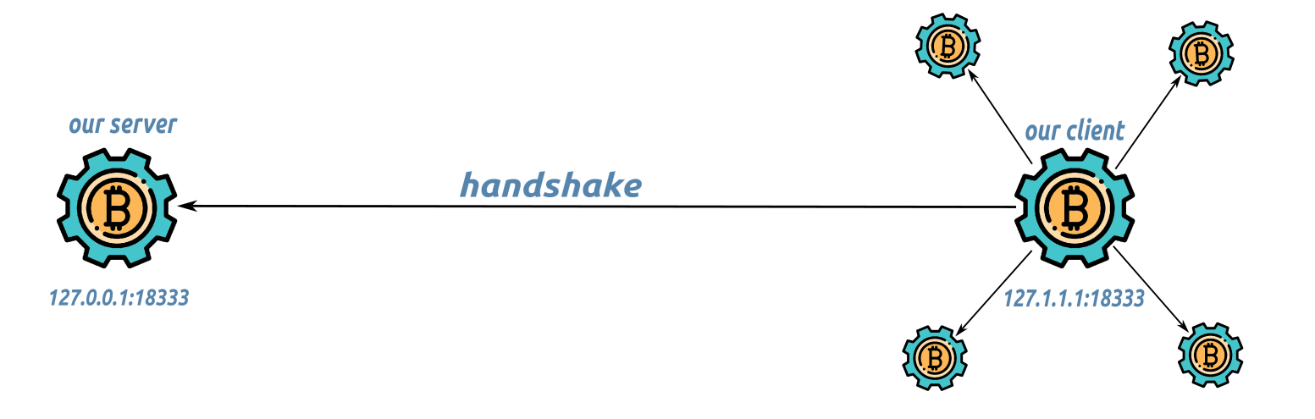
Recepción de conexiones entrantes
Port
Tcp Listener
Bind

Slide 4
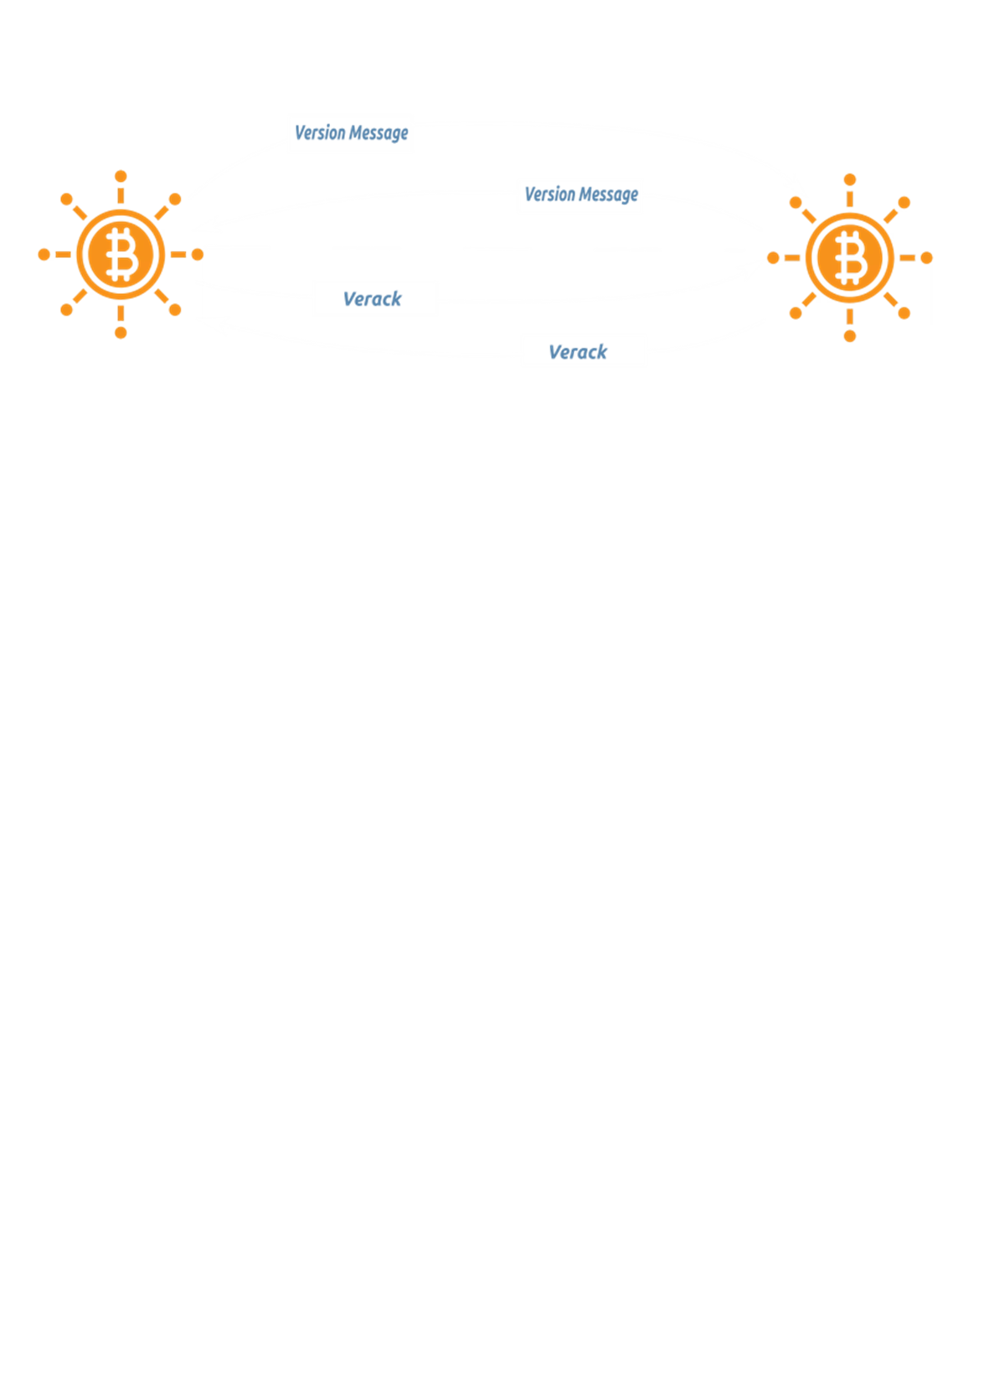
Handshake
Version Message
IP y Port
Verack Message

Slide 5
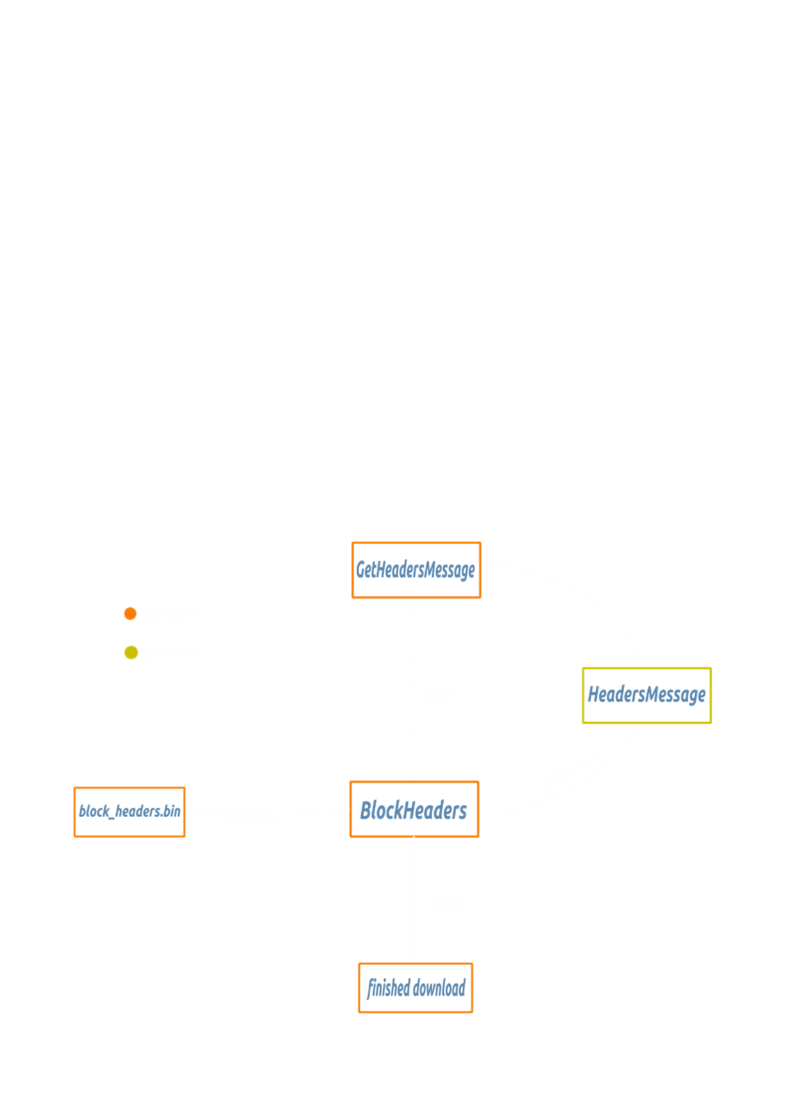
Respuesta a la solicitud de Headers
Client_message_handler
GetHeaders
Starting Header Hash
Headers

Slide 6
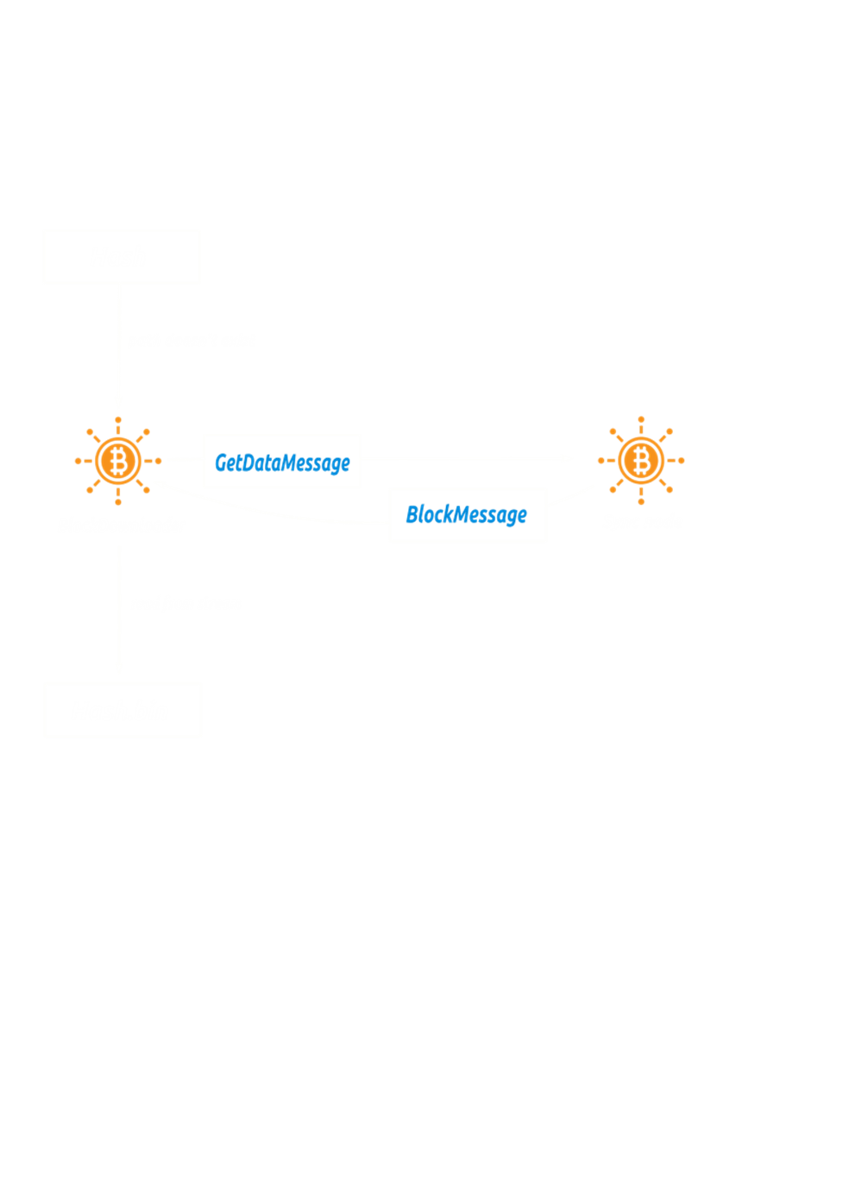
Respuesta a los mensajes GetData
Client_message_handler
GetData
Block Hash
Block Path
Block Message

Slide 7
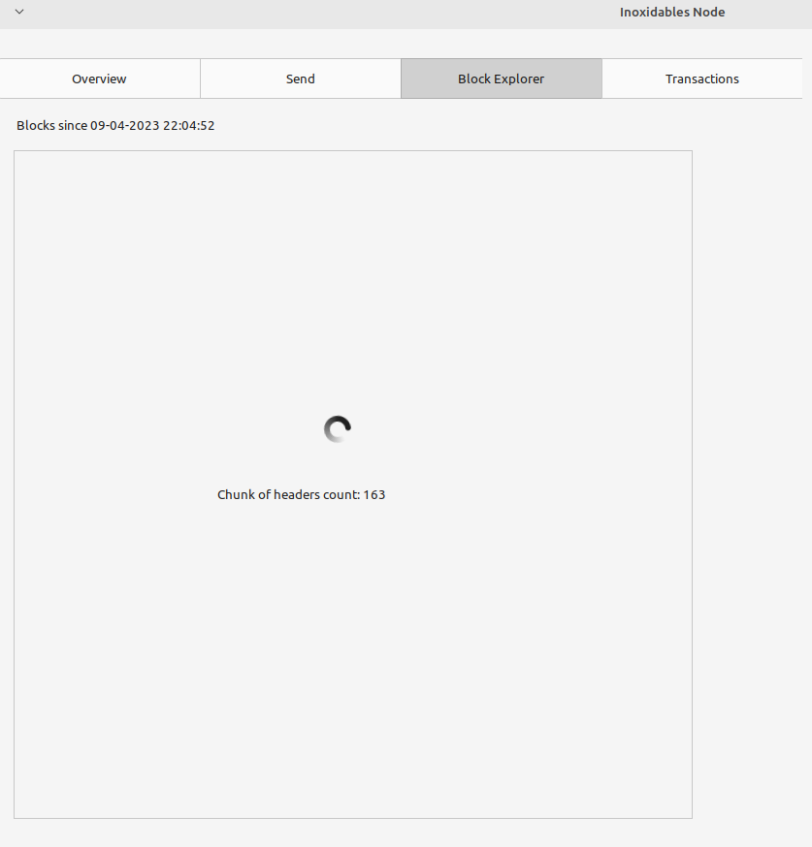
Visualización del estado de la descarga

Slide 8
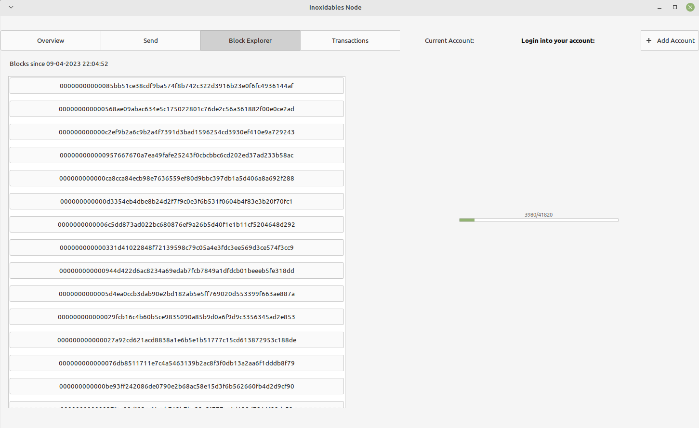
Visualización del estado de la descarga

Slide 9
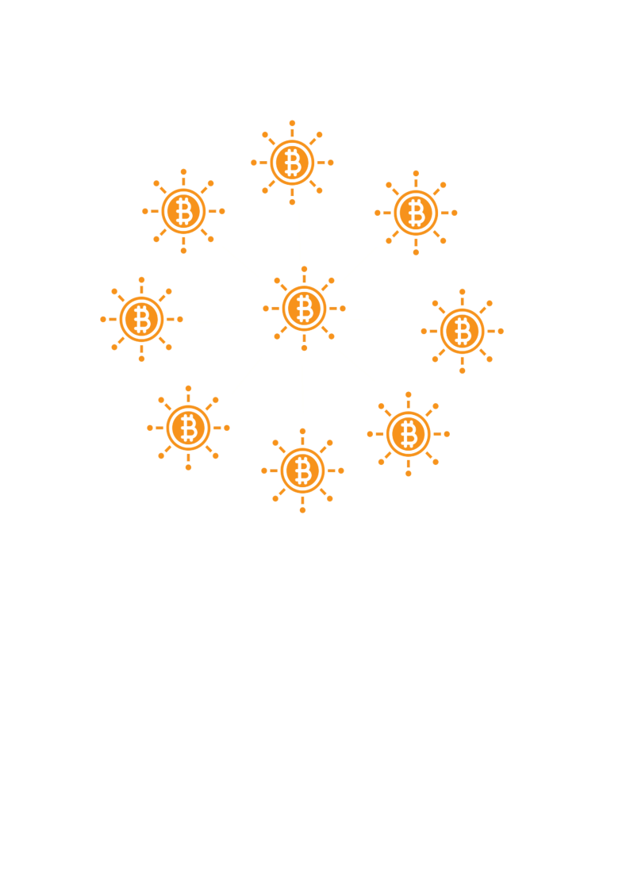
¿Preguntas?

